Slide 1




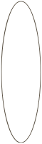
2035.02
VisiDoc
MIRI COMPANY
도라에몽
Simple Template
박규태, 김동현, 김윤진

Slide 2



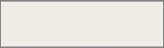
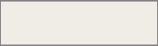
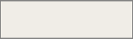
Chapter 00
2035.02
CONTENTS
하이브리드 API 설계와 분산 데이터 아키텍처를 기반으로 구축된 DICOM 뷰어, VisiDoc 프로젝트입니다.
Chapter 01
프로젝트 개요
MIRI COMPANY
Chapter 02
팀원 소개 및 과정
Chapter 03
핵심 기능
Chapter 04
소프트웨어 설계
Chapter 05
기술 스택
Chapter 06
시연
Simple Template

Slide 3


2035.02
프로젝트 개요
MIRI COMPANY
Simple Template

Slide 4





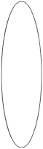



Chapter 01
Project
2035.02
프로젝트 개요
Keyword 1
Keyword 2
Keyword 3
MIRI COMPANY
프로젝트 주제 및 선정 배경,
기획의도
프로젝트 구조
활용방안 및 기대 효과
이기종 데이터베이스(Oracle, PostgreSQL) 환경의 의료 영상 데이터(DICOM)를 연동하여, 웹 기반의 진단 및 소견서 작성을 지원하는 차세대 PACS 뷰어 시스템 구축
25.08.18 ~ 25.09.12(약 4주) 프로젝트 개발 하이브리드 아키텍처 설계 및 구축 백엔드(Spring): Multi-DB 연동 및 API 개발 프론트(Next.js): DICOM 뷰어 및 핵심 기능 구현 배포: Docker 기반 서버 배포 완료
원격 진료 및 의사간 협진 모바일 환경에서의 신속한 영상 확인 의료 데이터 교육 및 연구 자료 활용 의료진의 업무 효율성 및 생산성 향상 웹 기반 시스템 도입으로 IT 비용 절감 신속·정확한 진단 통한 의료 서비스 질 개선
Simple Template

Slide 5
2035.02
팀원 소개 및 과정
MIRI COMPANY
Simple Template

Slide 6





Chapter 02
2035.02
풀스택 & DevOps
팀원 소개
박규태
의료 영상 뷰어(DICOM) 및 분석 도구 개발 Multi-DB 백엔드 아키텍처 설계 및 API 구축 AWS 기반 인프라 구축 및 CI/CD 배포 자동화
풀스택
MIRI COMPANY
김동현
JWT, Spring Security 기반 인증 API 및 JPA CRUD 계층 구현 이종 DB(Oracle, PG) 연동을 위한 GraphQL API 개발 React Context API, WebSocket(STOMP) 클라이언트 연동
프론트 엔드 & UI/UX
김윤진
CSS Modules 기반 반응형 웹 디자인 및 전체 페이지 UI 개발 Figma를 활용한 디자인 시스템 구축 및 UX/UI 설계 주도 Component Diagram 작성 및 뷰어 기술 검증 지원
Simple Template

Slide 7



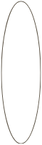










Chapter 02
2035.02
Process
프로세스
하이브리드 API 설계와 분산 데이터 아키텍처를 기반으로 구축된 DICOM 뷰어, VisiDoc 프로젝트입니다.
MIRI COMPANY
Step 1
Step 2
Step 3
Step 4
Step 5
사전 기획
기반 구축
핵심 기능 개발
기능 테스트 & 배포
최종 테스트 & 발표
8/18 ~ 8/21
8/22 ~ 8/27
8/28 ~ 9/5
9/6 ~ 9/10
9/11 ~ 9/12
Simple Template

Slide 8

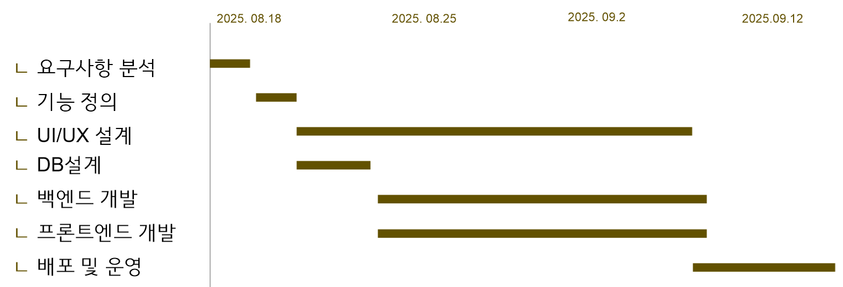
Chapter 02
Process
2035.02
간트 차트
MIRI COMPANY
Simple Template

Slide 9
2035.02
핵심 기능
MIRI COMPANY
Simple Template

Slide 10










Chapter 03
Overview
2035.02
핵심 기능
인터랙티브 DICOM 뷰어
Keyword 1
Keyword 2
하이브리드 API 설계
Cornerstone.js 기반의 전문 의료 영상 분석 도구(Zoom, Pan 등)를 제공하며, 보안 스트리밍 API를 통해 민감한 이미지를 안전하게 전송합니다.
복잡한 데이터 조회(GraphQL)와 명확한 기능 처리(REST)를 분리한 하이브리드 API 설계를 통해 시스템을 최적화했습니다.
MIRI COMPANY
데이터 아키텍처
Keyword 3
Keyword 4
보안 및 협업
Oracle(PACS 연동)과 PostgreSQL(자체 데이터)로 DB를 분리 설계하고, 백엔드에서 실시간으로 데이터를 통합하여 유연성과 안정성을 확보했습니다.
JWT 기반의 강력한 인증 시스템으로 데이터를 보호하고, WebSocket 기반 실시간 채팅 기능으로 의료진의 협업 효율을 높였습니다.
Simple Template

Slide 11


Chapter 03
Overview
2035.02
DICOM 뷰어 기능
PanTool
ZoomTool
StackScrollTool
WindowLevelTool
LengthTool
AngleTool
RectangleROITool
BidirectionalTool
ArrowAnnotateTool
CircleROITool
MagnifyTool
저희가 개발한 DICOM 뷰어는 Cornerstone.js를 기반으로, 필수적인 이미지 탐색 및 분석 도구를 제공합니다.
직관적인 마우스 컨트롤과 윈도우 레벨링 기능은 기본이며, 거리, 각도, 관심 영역 지정 등 정확한 진단을 위한 핵심 분석 기능을 탑재하여 진료의 효율성과 정확성을 극대화했습니다.
MIRI COMPANY
Simple Template

Slide 12

2035.02
소프트웨어 설계
MIRI COMPANY
Simple Template

Slide 13

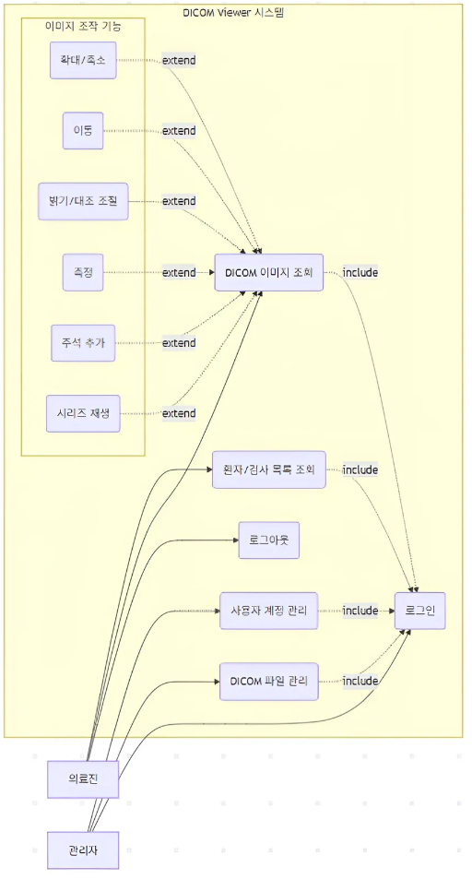
Chapter 04
Project
2035.02
UseCase Diagram
MIRI COMPANY
Simple Template

Slide 14

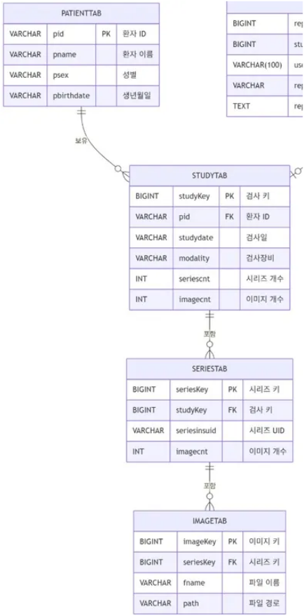
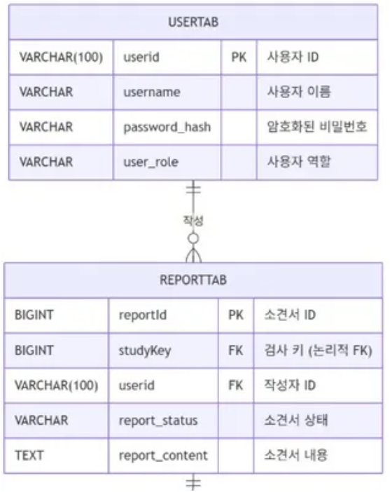
Chapter 04
Project
Oracle ERD
2035.02
ERD
PostgreSQL ERD
MIRI COMPANY
Simple Template

Slide 15

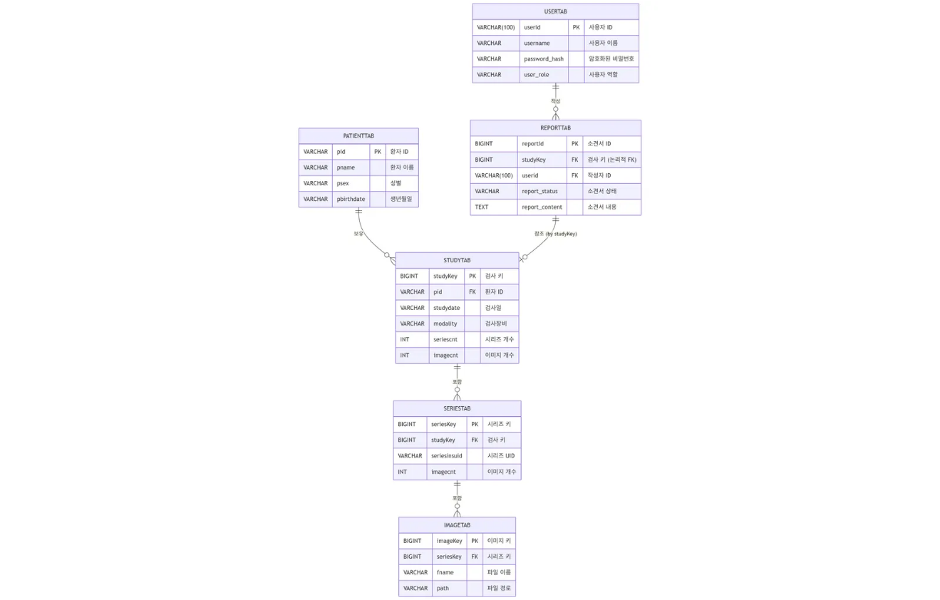
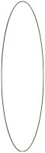
Chapter 04
Project
2035.02
ERD
MIRI COMPANY
Simple Template

Slide 16
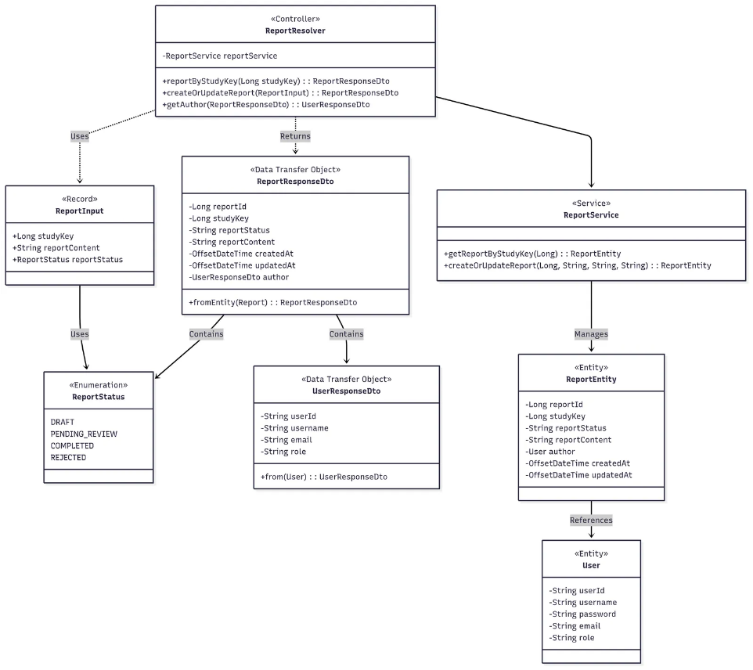
Chapter 04
Project
Resolver
2035.02
Class Diagram
MIRI COMPANY
Simple Template

Slide 17
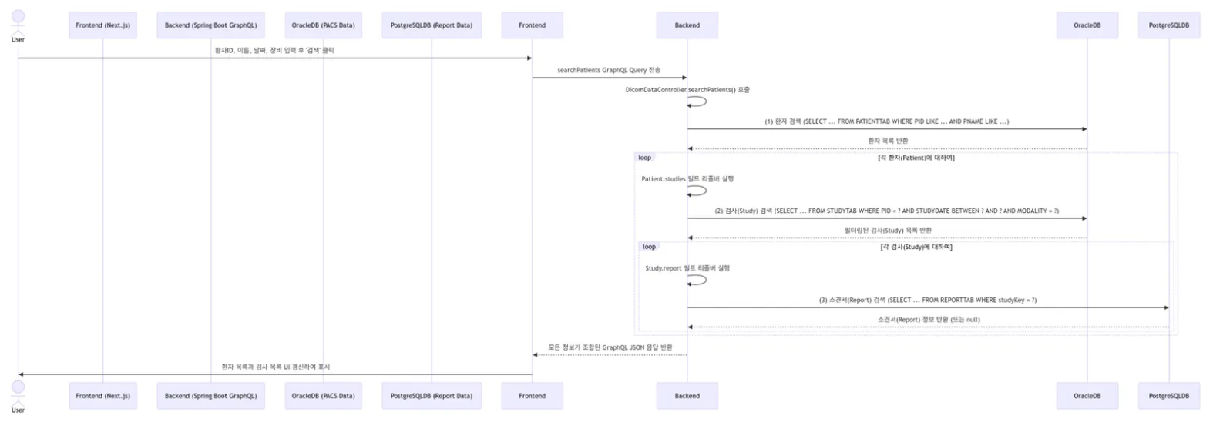
Chapter 04
Project
2035.02
Sequence Diagram
검색
MIRI COMPANY
Simple Template

Slide 18

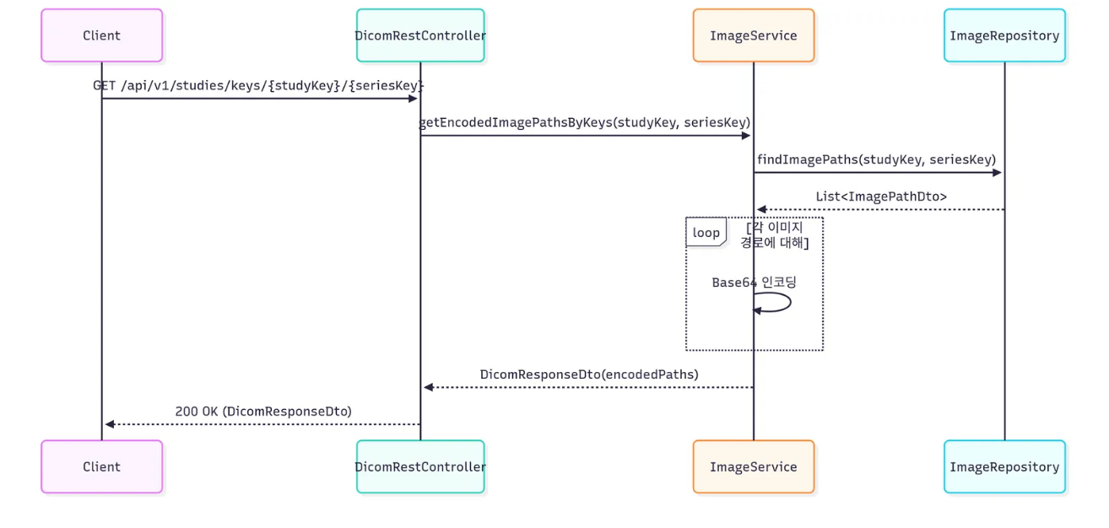
Chapter 04
Project
2035.02
Sequence Diagram
이미지 주소 가져오기
MIRI COMPANY
Simple Template

Slide 19

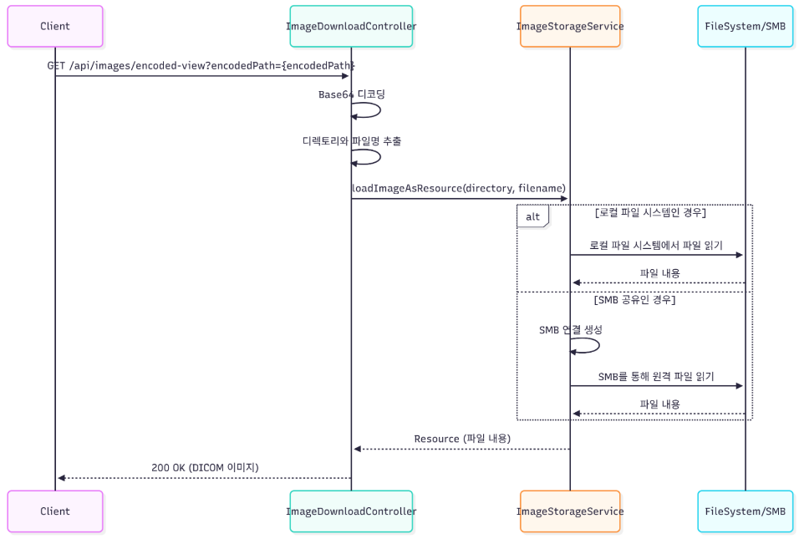
Chapter 04
Project
2035.02
Sequence Diagram
이미지 다운
MIRI COMPANY
Simple Template

Slide 20
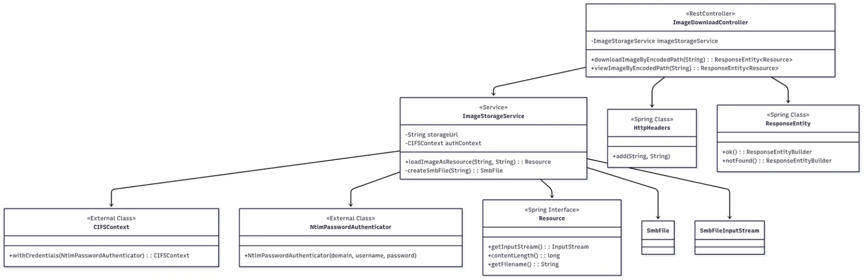
Chapter 04
Project
2035.02
Class Diagram
이미지 다운
MIRI COMPANY
Simple Template

Slide 21
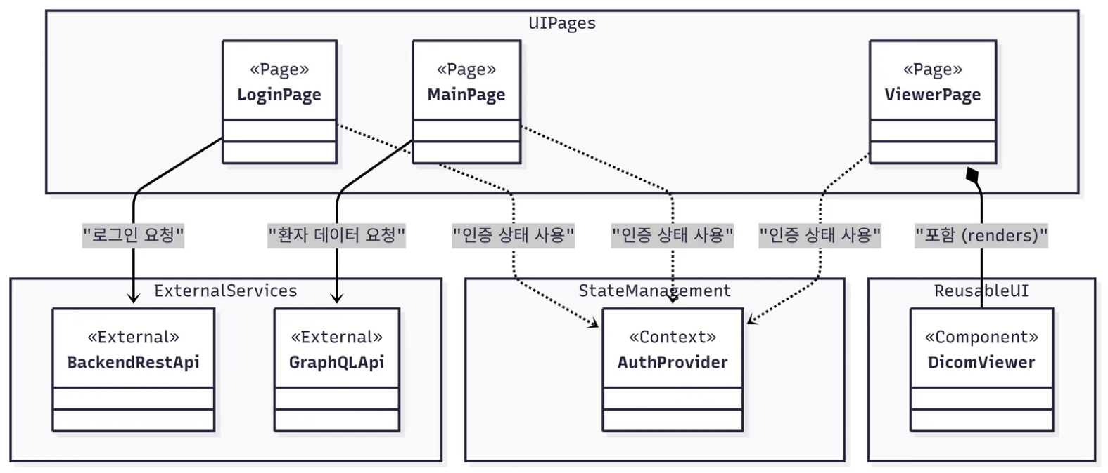
Chapter 04
Project
2035.02
Component Diagram
MIRI COMPANY
Simple Template

Slide 22
2035.02
기술 스택
MIRI COMPANY
Simple Template

Slide 23
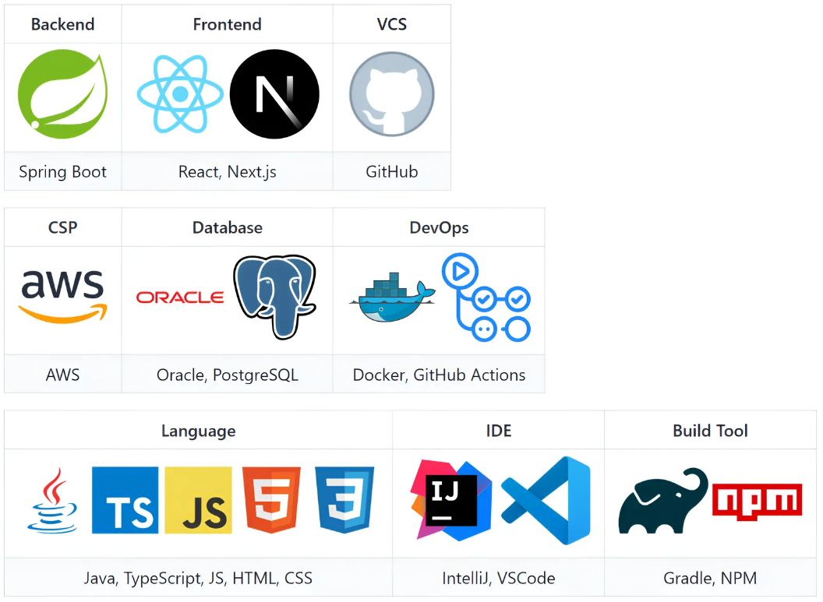
Chapter 05
Project
2035.02
기술 스택
MIRI COMPANY
Simple Template

Slide 24
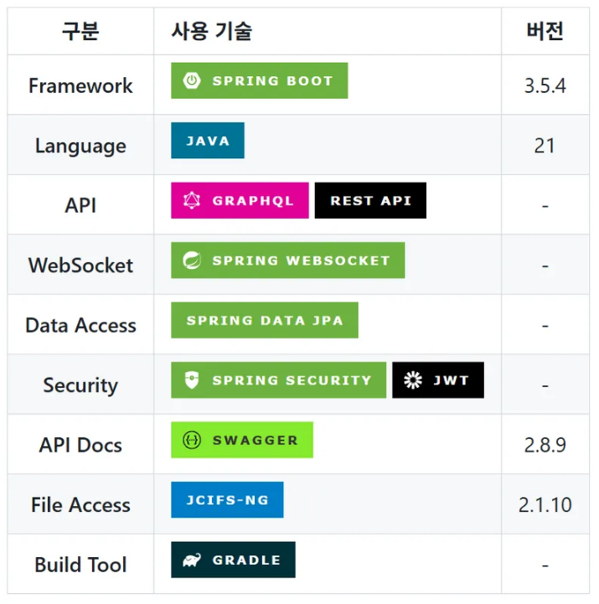
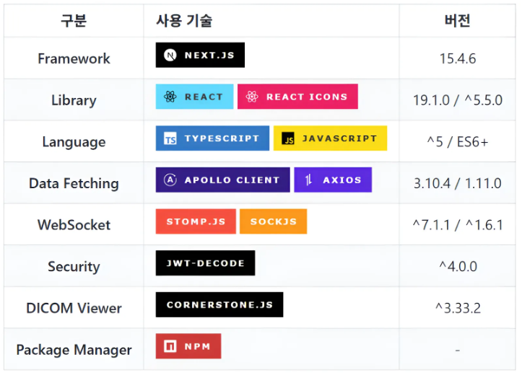
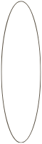
Chapter 05
Project
2035.02
기술 스택 상세
백엔드
프론트엔드
MIRI COMPANY
Simple Template

Slide 25
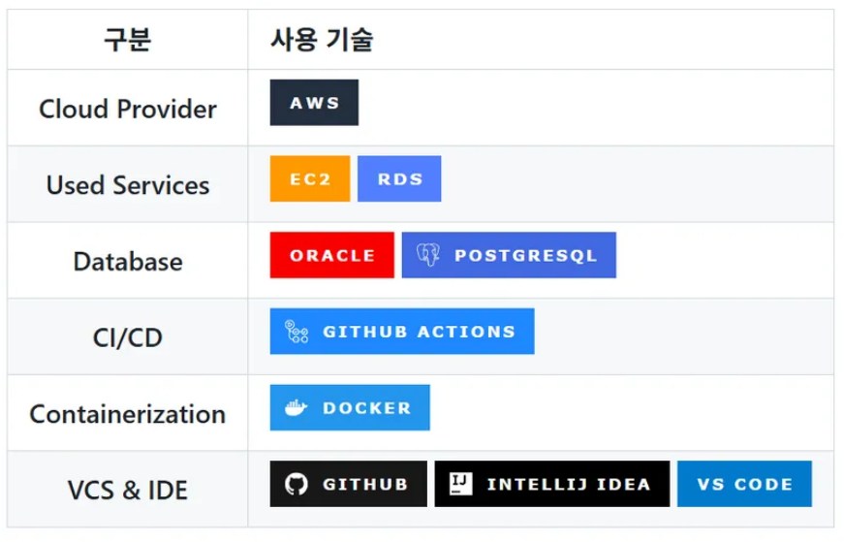
Chapter 05
Project
2035.02
기술 스택 상세
Infrastructure & DevOps
MIRI COMPANY
Simple Template

Slide 26

2035.02
시연
MIRI COMPANY
Simple Template

Slide 27

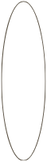
2035.02
Q&A
MIRI COMPANY
Simple Template

Slide 28


VisiDoc
2035.02
Thank You!
MIRI COMPANY
도라에몽
Simple Template
박규태
김동현
김윤진

